Slide 1
자동 철판 결함 분류를 위한 딥러닝 모델 개발 및 모니터링 프로그램 개발
김유진 김지훈 문정민

Slide 2
목차
01
02
03
04
연구 개요
자동 결함 분류
학습 모델
자동 모니터링
프로그램
결론 및 향후 연구 방향

Slide 3
연구 개요
01

Slide 4
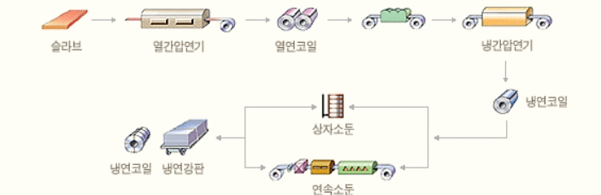
연구 배경
철판 관련 산업 부상 -> 고품질 철판에 대한 수요 상승
철판 제조 과정에서 결함은 필연적, 일부 결함 발생시 철판 품질에 치명적인 영향
현재 철판 검사 수동으로 진행 -> 시간 및 비용적인 측면에서 매우 비효율적
모니터링 프로그램을 통하여 결함을 조기 감지하고 결함 검출을 자동화함으로써 운영 효율성 향상

Slide 5
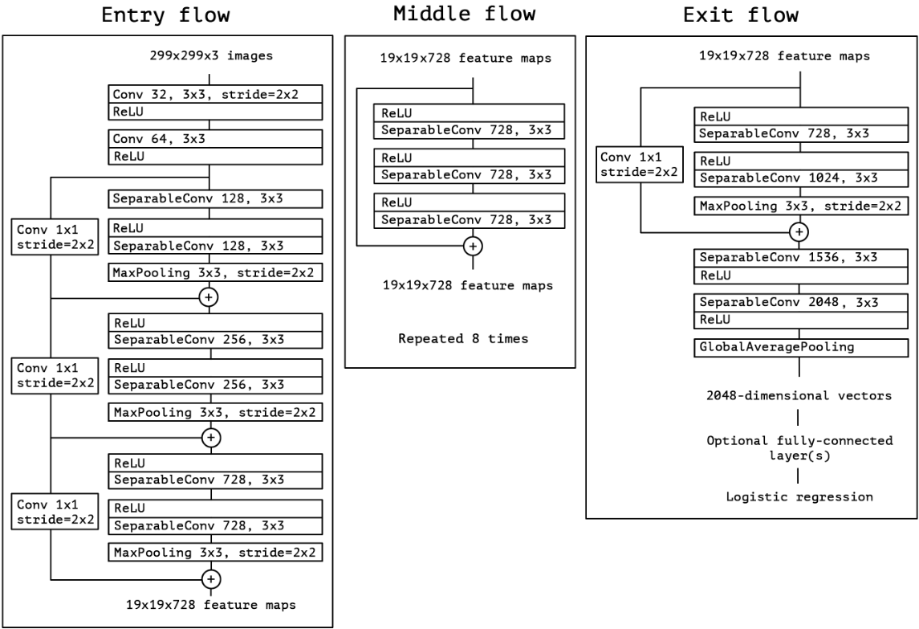
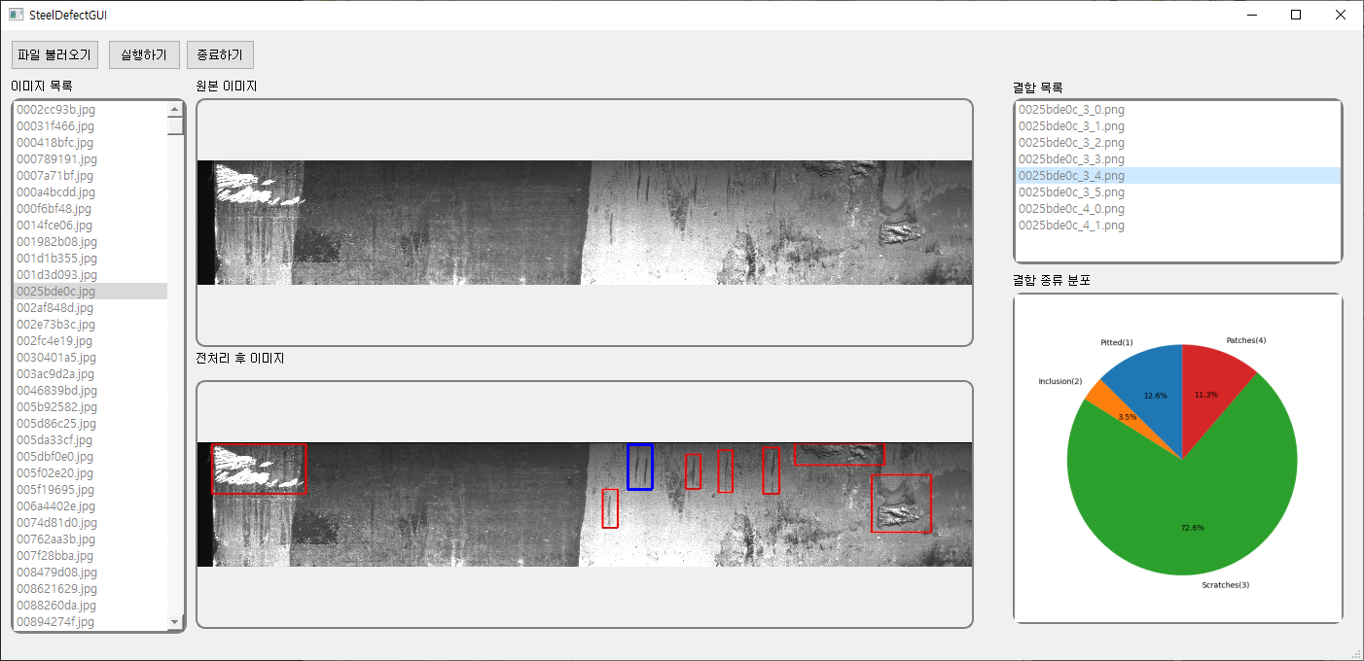
연구 목적
1. 자동 결함 분류 학습 모델 개발
2. 자동 모니터링 프로그램 개발
딥러닝 모델을 활용하여 철판 코일 이미지에 존재하는 결함들을 자동으로 분류하는 학습 모델 개발
결함 종류의 분포와 철판 코일에 존재하는 결함들을 간편하게 모니터링 할 수 있는 프로그램 개발

Slide 6





연구 개요
Original Image
Data Augmentation
…
데이터셋
이미지 전처리
학습 모델 구축
자동 모니터링 프로그램

Slide 7
자동 결함 분류 학습 모델
02

Slide 8
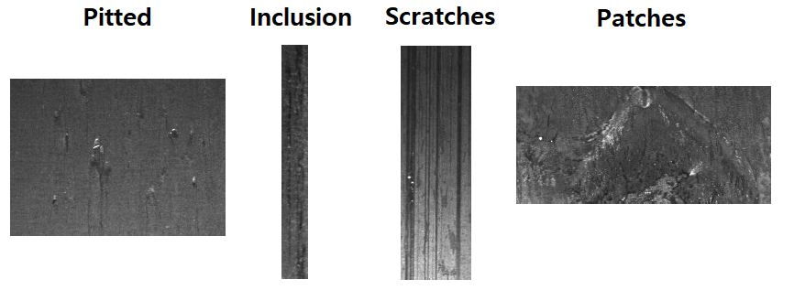
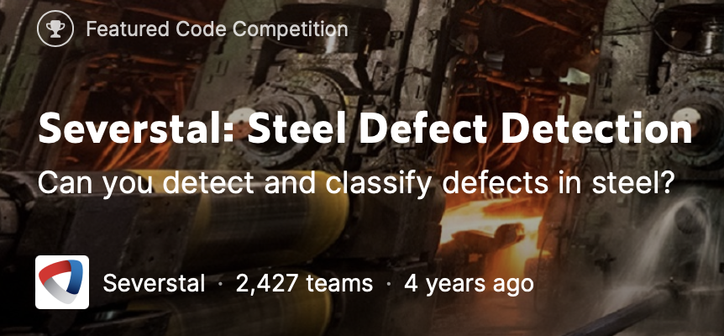
데이터셋
Kaggle의 Severstal: Steel Defect Detection
약 13,000개의 학습용 이미지, 약 5,000개의 테스트용 이미지, 모델 학습을 위한 csv 파일로 구성
각 철판 표면 이미지들에는 결함이 존재할 수 있으며, 결함들은 Pitted, Inclusion, Scratches, Patches로 총 4가지가 존재함

Slide 9
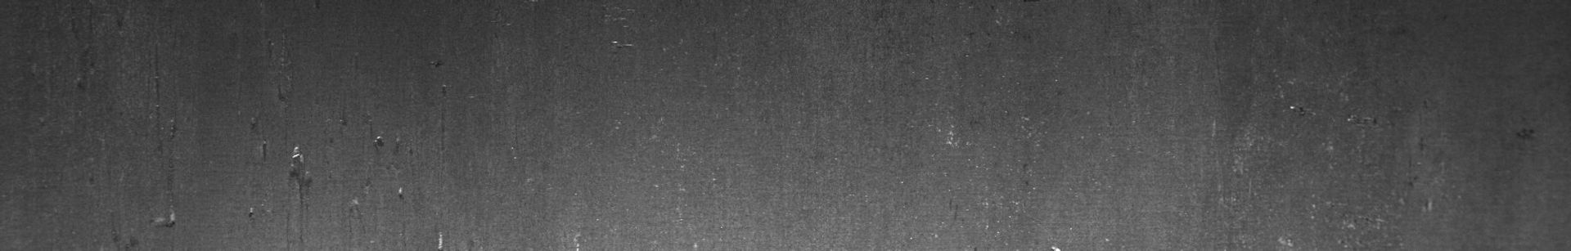
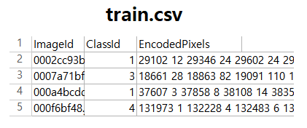

데이터셋
각 철판 표면 이미지는 1600 x 256 크기를 가지는 jpg
train.csv 파일은 ImageId, ClassId, EncodedPixels의 3가지 값을 가지는 7,096 개의 엔트리로 구성
train.csv 파일의 EncodedPixels 값으로부터 결함 위치를 나타내는 마스크를 생성할 수 있으며, 이를 통해 Bounding box 및 Segmentation 모델에 적용할 수 있음

Slide 10
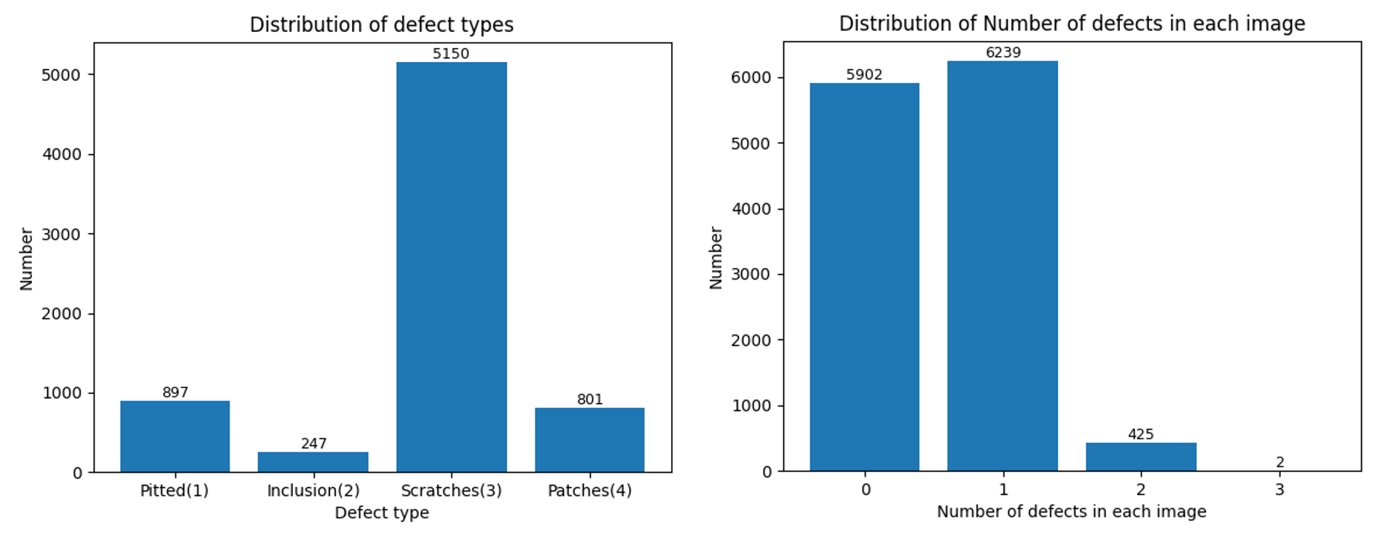
데이터셋
왼쪽 그래프 : 각 종류의 결함들의 개수 분포
오른쪽 그래프 : 각 철판 코일마다 존재하는 결함 종류의 개수 분포를 나타냄
왼쪽 그래프의 경우 Scratches가 매우 많고, Inclusion이 매우 적은 것을 알 수 있음
오른쪽 그래프의 경우 하나의 철판 코일에 2가지 이상의 결함이 동시에 존재하는 경우도 있다는 것을 알 수 있음
이 데이터셋의 경우 결함 종류 간 불균형이 심하기 때문에 이를 보완할 방법이 필요함

Slide 11
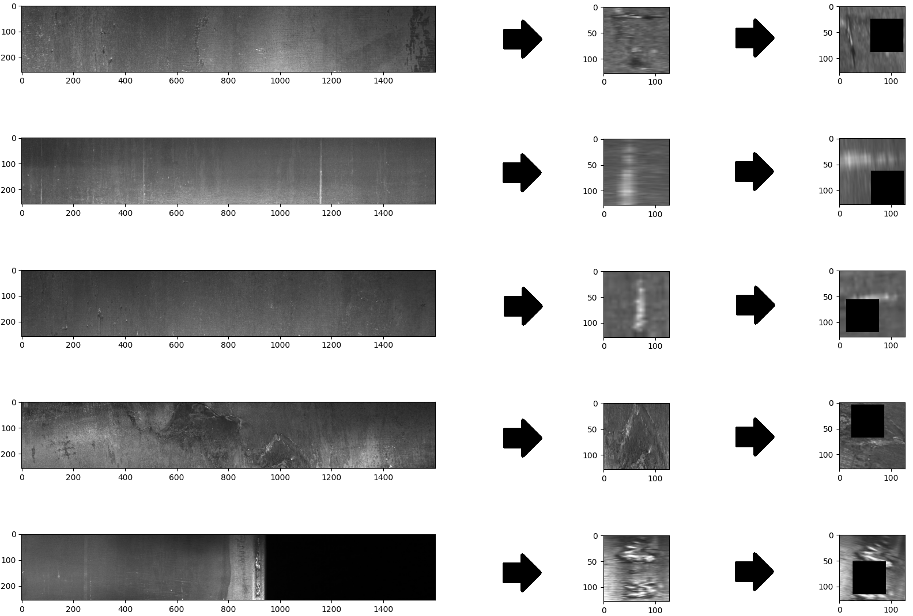
데이터 전처리 및 데이터 증강 개요
주어진 데이터셋의 이미지는 1600 x 256 크기를 가지는 철판 표면 이미지로서 효과적인 모델 학습을 위해 이를 전처리할 필요가 있음
이번 과제에서는 철판 표면 이미지들로부터 결함이 있는 부분만을 크롭한 뒤, 128 x 128 크기의 이미지로 리사이징해서 사용하도록 함
또한, 이번 과제에서 사용되는 데이터셋은 결함 종류 간의 불균형이 심하기 때문에 데이터 증강을 통해 이를 보완

Slide 12
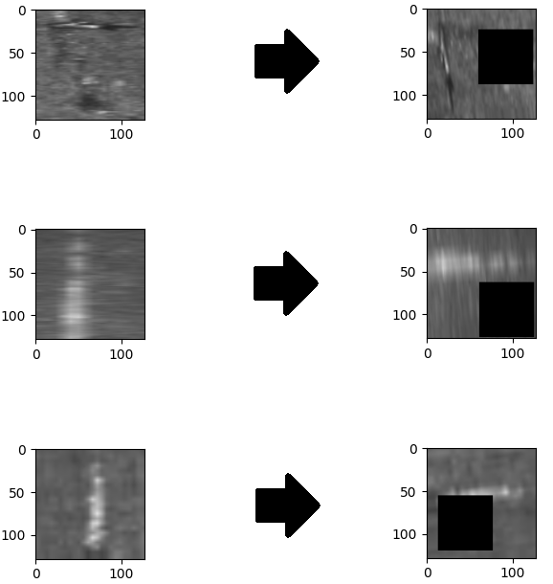
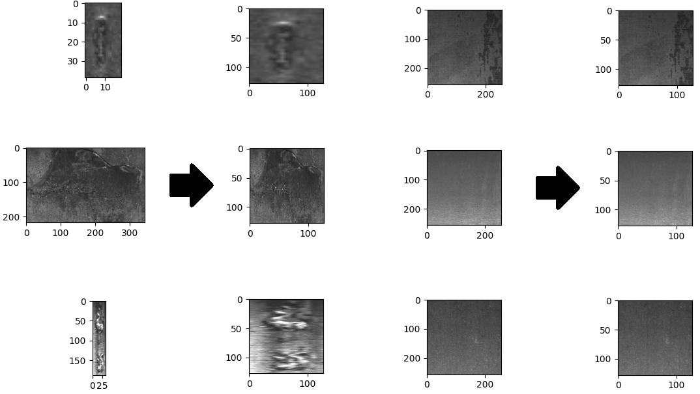
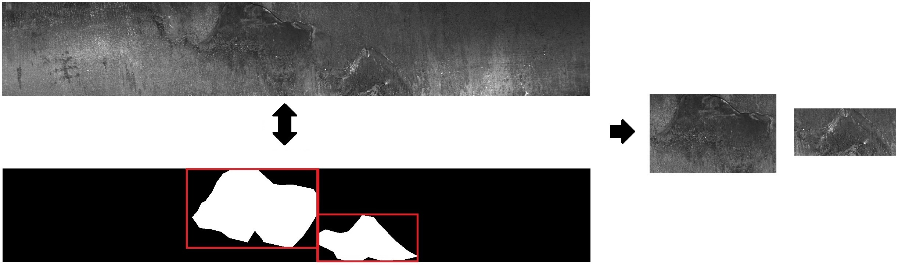
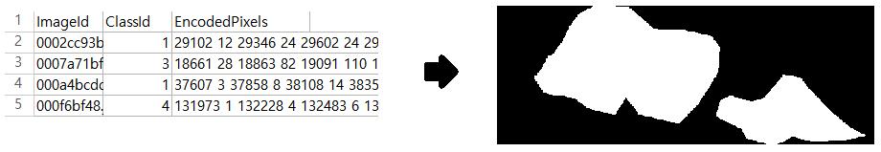
데이터 전처리 및 데이터 증강 과정
1. 결함 위치 식별
2. 결함 부분
이미지 CROP
3. 이미지 리사이징
4. 이미지 데이터 증강

Slide 13
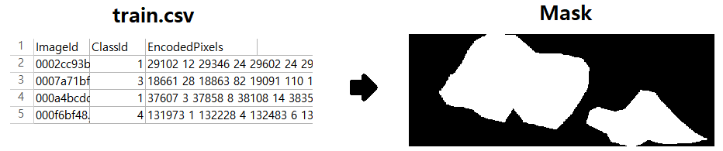
데이터 전처리 - 결함 위치 식별
이번 데이터셋에서 주어지는 train.csv 파일에는 결함의 형태를 나타내는 마스크의 인코딩 값이 포함됨
이미지의 마스크를 활용하여 해당 이미지에서 존재하는 결함들의 좌표를 획득하고 이미지들을 크롭하는데 사용할 수 있음

Slide 14
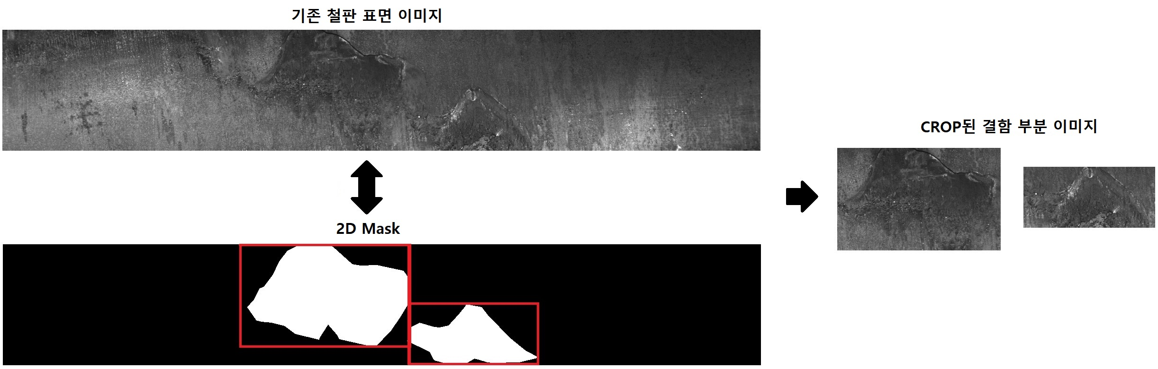
데이터 전처리 - 결함 부분 이미지 CROP
앞서 생성된 마스크를 통해 획득한 결함을 좌표를 활용하여 각 이미지들의 결함 부분들을 CROP

Slide 15

데이터 전처리 – 이미지 리사이징
크롭된 결함 부분 이미지들은 각각 서로 다른 크기 => 128 x 128 크기의 일정한 이미지들로 리사이징
리사이징된 이미지들을 이후 데이터 증강 과정을 거쳐 새로운 이미지들을 만드는데 사용

Slide 16
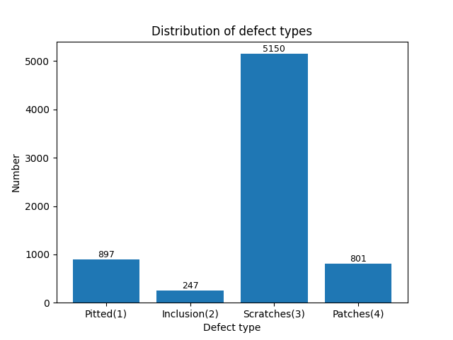
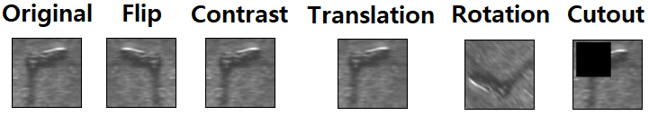
데이터 증강
이번 과제에서 사용하는 데이터셋은 결함 간의 불균형이 심함
데이터셋의 불균형을 보완하기 위해 이미지 전처리 후 데이터 증강 기법을 사용
사용 데이터 증강 기법 5가지:
이미지 수평/수직 반전, 대비 변경, 이동, 회전, cutout

Slide 17
데이터 증강
5가지의 데이터 증강 기법을 적용하여 기존 이미지의 특성을 유지하면서 변형을 거쳐 새로운 이미지 생성
사용되는 데이터 증강 기법들은 무작위 특성을 가지고 있으므로 서로 겹치지 않는 다양한 이미지 생성 가능
학습에 사용하는 데이터의 총 개수를 늘려서 데이터 불균형 및 부족 문제를 보완 가능

Slide 18
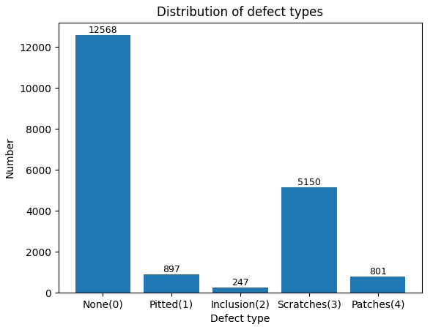
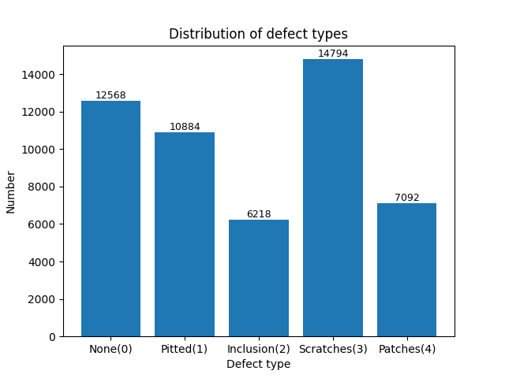
증강 전후 데이터셋의 분포

Slide 19
학습 모델 –Base Model : Xception
Models | Size | Top-1 Acc | Top-5 Acc | Depth
VGG-16 | 528 MB | 0.713 | 0.901 | 23
Inception V3 | 92 MB | 0.779 | 0.937 | 159
Xception | 88 MB | 0.790 | 0.945 | 126

Slide 20
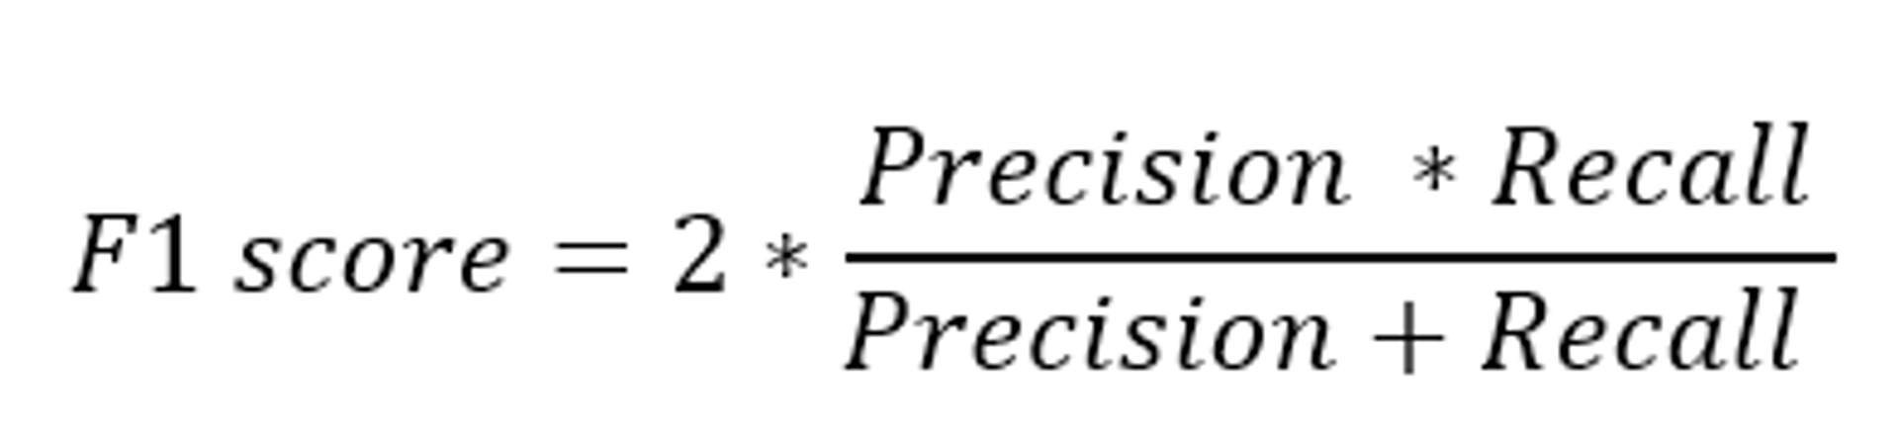
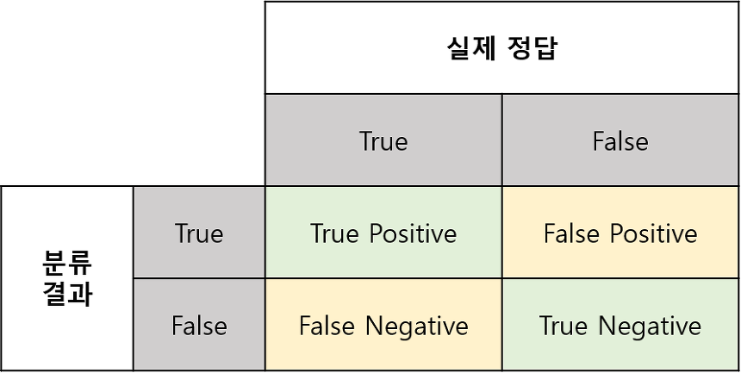
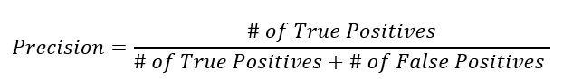
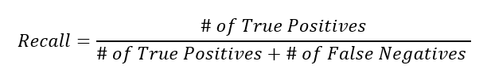
성능 지표

Slide 21
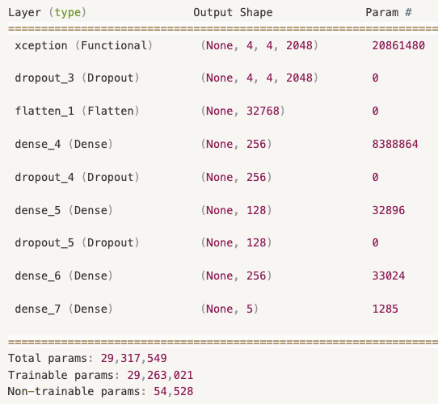
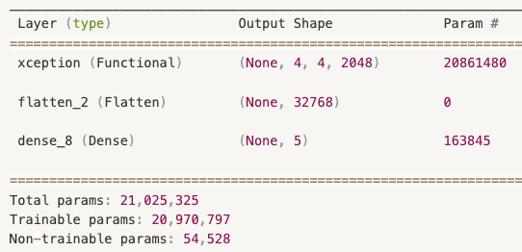
사용한 모델의 하이퍼파라미터
Xception 기본 모델
Xception 튜닝 모델

Slide 22
결과 개요
사용 데이터셋 / 모델 | Xception | Parameter tuend
Augmentation 전 | 0.6569 | 0.7099
Augmentation 후 | 0.9678 | 0.9584
Epoch = 15, batch size = 128, learning rate = 0.001

Slide 23
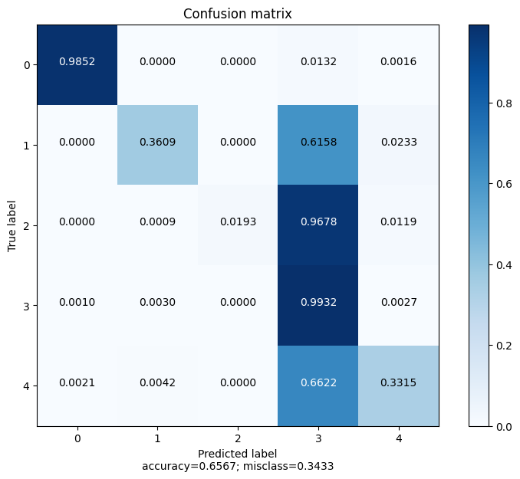
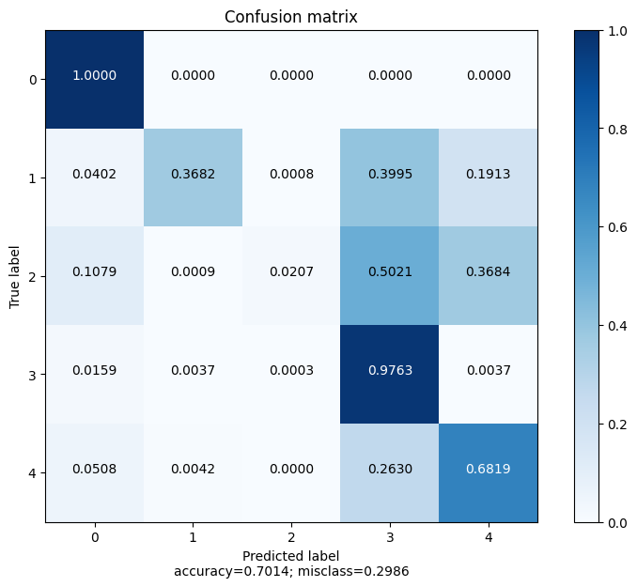
결과

Slide 24
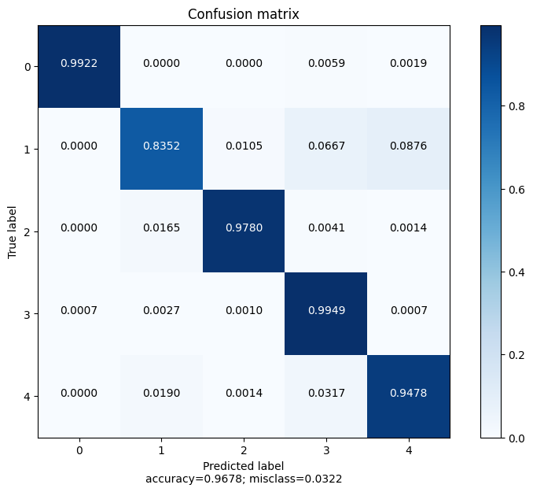
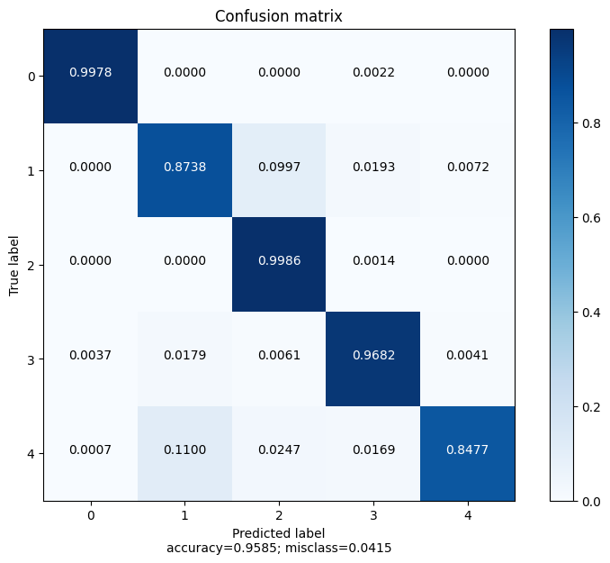
결과

Slide 25
자동 모니터링 프로그램
03

Slide 26
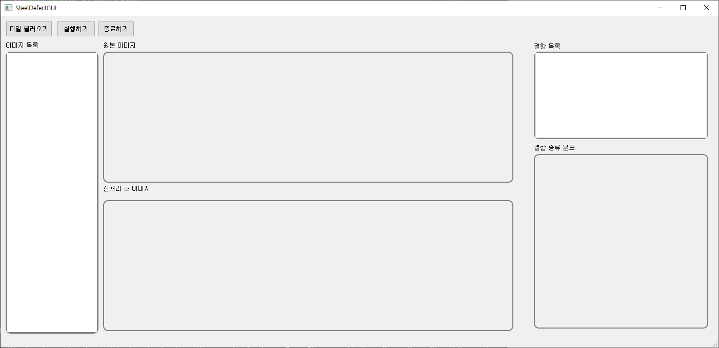
프로그램 – 메인 화면
QListWidget : 이미지 목록과 결함 목록의 item을 선택
Qlabel : Training Image와 전처리 후 Image, 그래프 출력

Slide 27
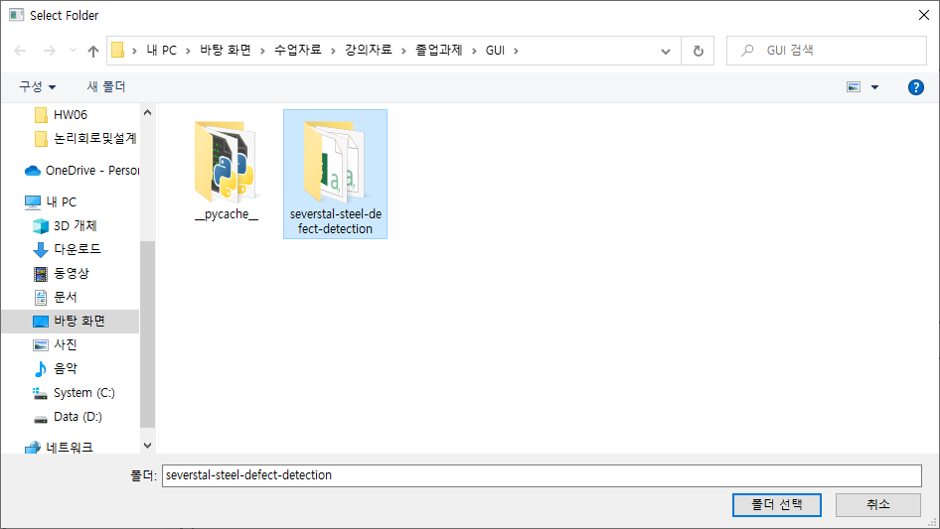
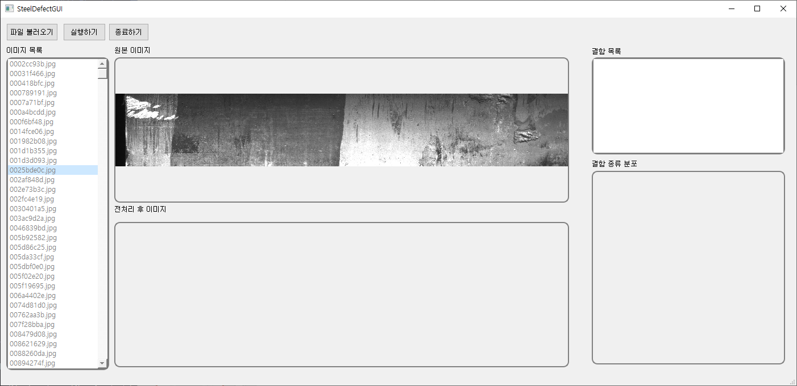
QFileDialog를 사용하여 결함 식별을 원하는 폴더 선택
프로그램 –파일 불러오기
이미지 목록의 item 클릭시 해당 이미지 출력

Slide 28
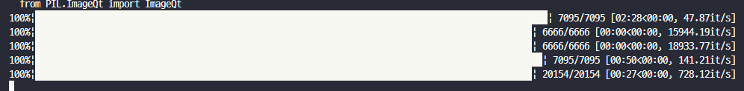
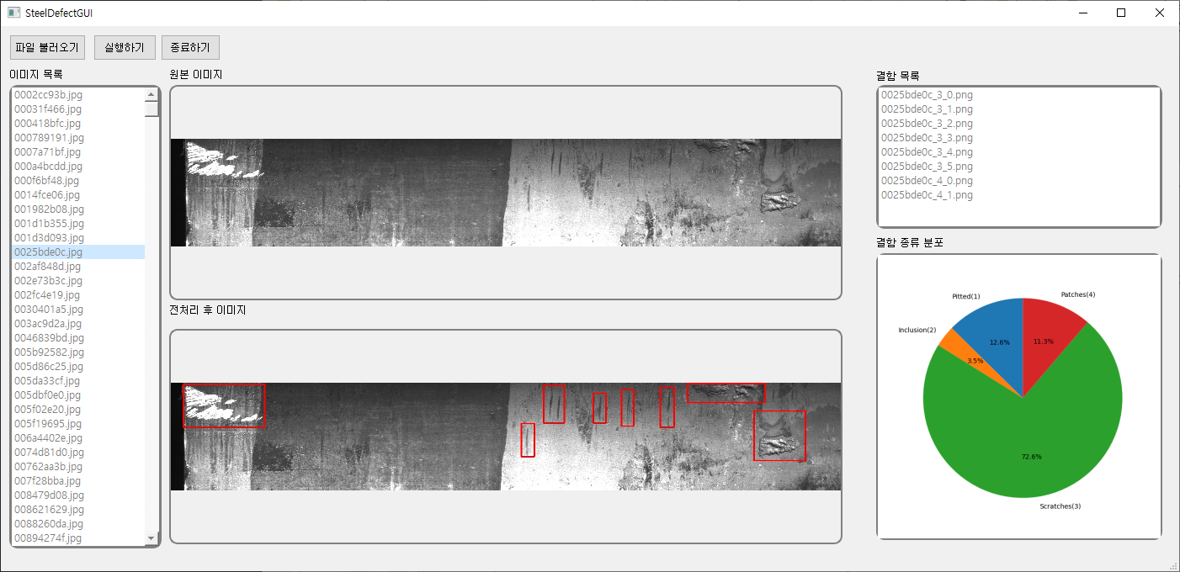
프로그램 - 실행하기
전처리 완료
결함 위치가 표시된 이미지와 결함 목록을 출력

Slide 29
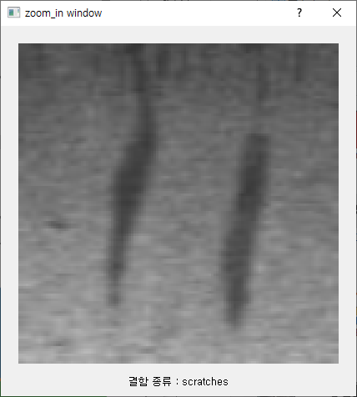

결과 화면 – 결함이 있는 경우
Scaling / resizing 결과 출력
Bounding box 좌표 전달

Slide 30
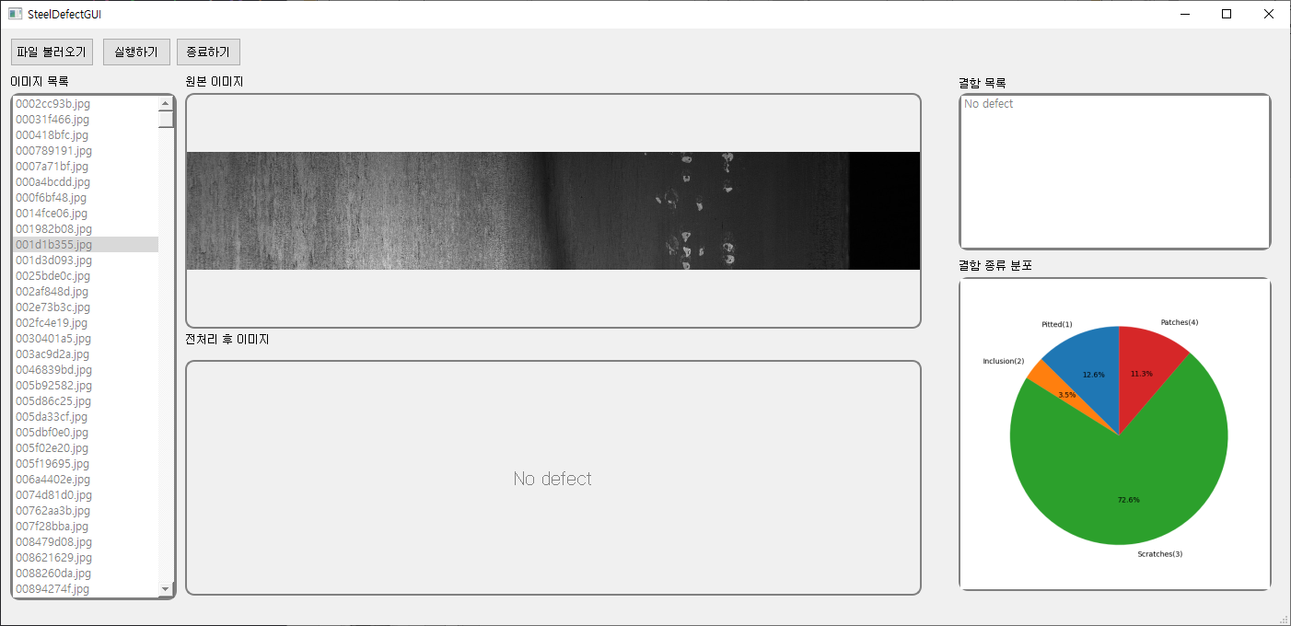
결과 화면 – 결함이 없는 경우

Slide 31
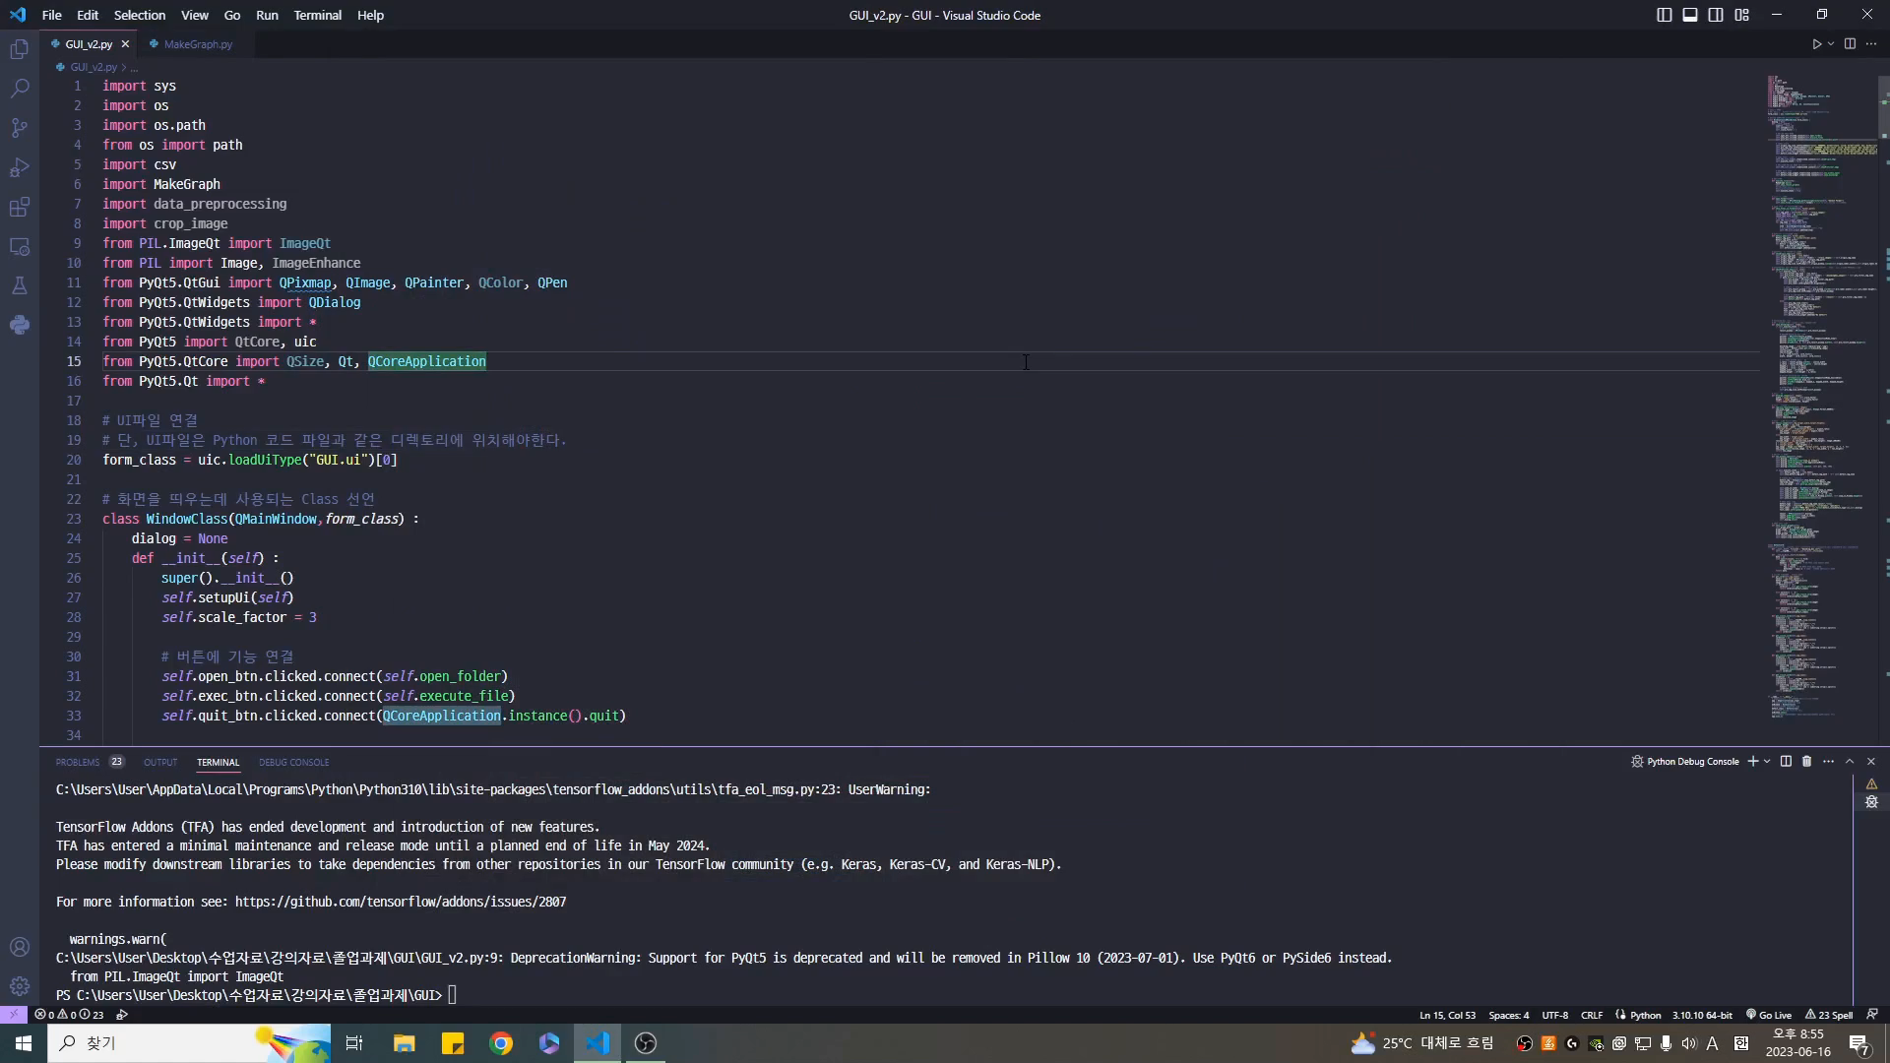
프로그램 시연 영상

Slide 32
결론 및 향후 연구 방향
04

Slide 33
결론
데이터 증강을 통한 데이터셋 불균형 완화로 모델 성능 향상
딥러닝 모델을 통해 주어진 데이터셋에서 무결함 또는 4 종류의 결함 여부를 분류 가능
모니터링 프로그램으로 결함 종류의 분포 및 결함의 위치와 형태를 간단하게 체크 가능
자동 결함 분류 및 모니터링 프로그램을 통하여 시간적/비용적 문제를 완화를 기대할 수 있음

Slide 34
향후 연구 방향
학습 모델을 경량화 시켜 모델의 성능을 향상
이번에 사용한 Kaggle의 공개 데이터셋 뿐만이 아닌, 실제 현장 데이터를 모델에 적용할 수 있는 방향으로 모델 개발
철판의 제조 과정 중 실시간으로 결함을 모니터링 할 수 있는 방향으로 프로그램 개발

